Slide 1
2019/08
第9讲 相关反馈及查询扩展
Relevance Feedback & Query Expansion

Slide 2
提纲
上一讲回顾
动机
相关反馈基础
相关反馈详细介绍
查询扩展

Slide 3
提纲
上一讲回顾
动机
相关反馈基础
相关反馈详细介绍
查询扩展

Slide 4
上一讲回顾
信息检索的评价方法
  不考虑序的评价方法(即基于集合)：P、R、F
  考虑序的评价方法：P/R曲线、MAP、NDCG
信息检索评测语料及会议
检索结果的摘要

Slide 5


正确率(Precision)和召回率(Recall)
正确率(Precision ，简写为P) 是返回文档中真正相关的比率
召回率(Recall,R) 是返回结果中的相关文档占所有相关文档(包含返回的相关文档和未返回的相关文档)的比率

Slide 6
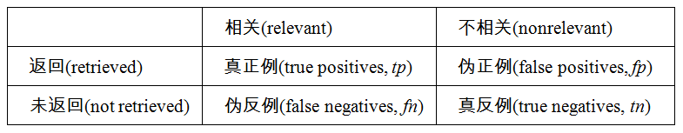
正确率 vs. 召回率
  P = TP / ( TP + FP )
  R = TP / ( TP + FN )

Slide 7



正确率和召回率相结合的指标：F值
  F 允许正确率和召回率的折中
  where
  α ϵ [0, 1] ， β ² ϵ [0,∞]
  常用参数: balanced F ， β = 1 or α = 0.5
    实际上是正确率和召回率的调和平均数（harmonic mean）

Slide 8
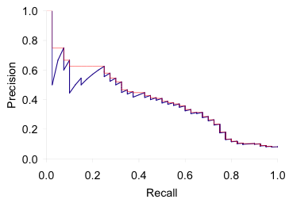
正确率-召回率曲线
  每个点对应top k上的结果 (k = 1, 2, 3, 4, . . .).
  插值 (红色): 将来所有点上的最高结果
  插值的原理：如果正确率和召回率都升高，那么用户可能愿意浏览更多的结果

Slide 9
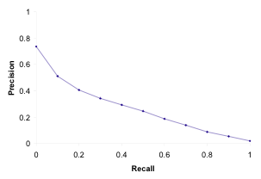
平均的 11-点正确率/召回率曲线
  计算每个召回率点(0.0, 0.1, 0.2, . . .)上的插值正确率
  对每个查询都计算一遍
  在查询上求平均
  该曲线也是ＴＲＥＣ评测上常用的指标之一

Slide 10
MAP
平均正确率(Average Precision, AP)：对不同召回率点上的正确率进行平均
  未插值的AP: 某个查询Q共有6个相关结果，某系统排序返回了5篇相关文档，其位置分别是第1，第2，第5，第10，第20位，则AP=(1/1+2/2+3/5+4/10+5/20+0)/6
多个查询的AP的平均值称为系统的MAP(Mean AP)
MAP是IR领域使用最广泛的指标之一

Slide 11
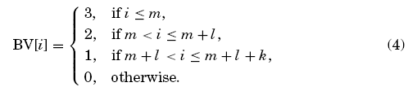
NDCG
BV(Best Vector)：假定m个3，l个2，k个1，其他都是0

Slide 12

NDCG
Normalized (D)CG

Slide 13

另一种NDCG的计算方法
加大相关度本身的权重，原来是线性变化，现在是指数变化，相关度3、2、1 在计算时用2³、2²、2¹
据说搜索引擎公司常用这个公式

Slide 14
标准的评价会议: TREC
TREC = Text Retrieval Conference (TREC)
美国标准技术研究所 (NIST)组织
TREC实际上包含了对多个任务的评测
最出名的任务: TREC Ad Hoc任务，1992到1999年前8届会议中的标准任务
TREC disk包含189百万篇文档，主要是新闻报道，有 450个信息需求
由于人工标注的代价太大，所有没有完整的相关性判定
然而，NIST采用了一种所谓结果缓冲(pooling)的办法来进行人工标注，首先将所有参测系统的前k个结果放到一个缓冲池(pool)，然后仅对缓冲池的文档进行标注，并认为所有的相关文档均来自该缓冲池中。

Slide 15
本讲内容
交互式相关反馈(Interactive relevance feedback): 在初始检索结果的基础上，通过用户交互指定哪些文档相关或不相关，然后改进检索的结果，也叫用户相关反馈(显式相关反馈)
显式相关反馈、隐式相关反馈、伪相关反馈
最著名的相关反馈方法：Rocchio 相关反馈
查询扩展(Query expansion): 通过在查询中加入同义或者相关的词项来提高检索结果
  相关词项的来源: 人工编辑的同义词词典、自动构造的同义词词典、查询日志等等。

Slide 16
提纲
上一讲回顾
动机
相关反馈基础
相关反馈详细介绍
查询扩展

Slide 17
搜索中提高召回率的方法
  本讲的主题：两种提高召回率的方法—相关反馈及查询扩展【实际上也能提高正确率】
  考虑查询q: [aircraft] . . .
  某篇文档 d 包含“plane”, 但是不包含 “aircraft”
  显然对于查询q，一个简单的IR系统不会返回文档d，即使d是和q最相关的文档
  我们试图改变这种做法：
  也就是说，我们会返回不包含查询词项的相关文档。
Notes:
提高召回率：即解决所谓term mismatch的问题
学界最初提出查询扩展是为了提高召回率。但是后来发现其实与用户体验更相关的益处是提升正确率。

Slide 18
关于召回率Recall
本讲当中会放松召回率的定义，即(在前几页)给用户返回更多的相关文档
这可能实际上会降低召回率，当然有可能提高正确率。比如，将jaguar扩展为jaguar(美洲虎；一种汽车品牌)+panthera(豹属)
可能会去掉一些（排名靠后的）相关的文档，但是可能增加前几页返回给用户的相关文档数
Notes:
例子中的扩展可以起到去歧的作用
对于用户来说，看重的还是靠前的返回文档

Slide 19
提高召回率的方法
局部(local)方法: 对用户查询进行局部的即时的分析
  主要的局部方法: 相关反馈(relevance feedback)
  第一部分
全局(Global)方法: 进行一次性的全局分析(比如分析整个文档集)来产生同/近义词词典 (thesaurus)
  利用该词典进行查询扩展
  第二部分

Slide 20
关于相关反馈和查询扩展
相关反馈的本质是将检索返回的文档的相关性判定(不同的判定来源：人工或非人工)作为返回信息，希望提升检索效果（召回率和正确率）。
  相关反馈常常用于查询扩展，所以提到相关反馈往往默认为有查询扩展
而查询扩展的最初含义是对查询进行扩充，比如：car → car automobile，近年来越来越向查询重构(query reformulation or refinement)偏移，即现在的查询扩展是指对原有查询进行修改。
  基于相关反馈(局部方法的代表)进行查询扩展/重构
  基于本讲的全局方法进行查询扩展/重构
  局部和全局方法相结合的方法(如LCA，本讲没有介绍)

Slide 21
提纲
上一讲回顾
动机
相关反馈基础
相关反馈详细介绍
查询扩展

Slide 22
相关反馈的基本思想
  用户提交一个(简短的)查询
  搜索引擎返回一系列文档
  用户或系统将部分返回文档标记为相关的，将部分文档标记为不相关的
  搜索引擎根据标记结果计算得到信息需求的一个新查询表示。当然我们希望该表示好于初始的查询表示
  搜索引擎对新查询进行处理，返回新结果
  新结果可望（理想上说）有更高的召回率

Slide 23
相关反馈分类：根据反馈信息来源
用户相关反馈或显式相关反馈(User Feedback or Explicit Feedback): 用户显式参加交互过程
隐式相关反馈(Implicit Feedback)：系统跟踪用户的行为来推测返回文档的相关性，从而进行反馈。
伪相关反馈或盲相关反馈(Pseudo Feedback or Blind Feedback)：没有用户参与，系统直接假设返回文档的前k篇是相关的，然后进行反馈。

Slide 24
相关反馈
  相关反馈可以循环若干次
  将介绍三个不同的(用户)相关反馈的例子

Slide 25
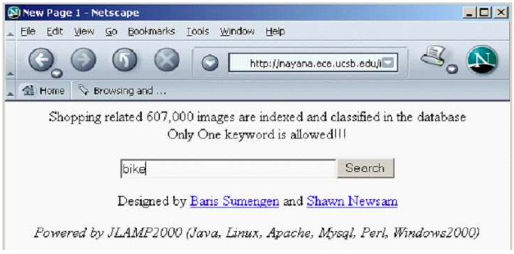
例1：图像搜索的例子
Notes:
图像搜索例子

Slide 26
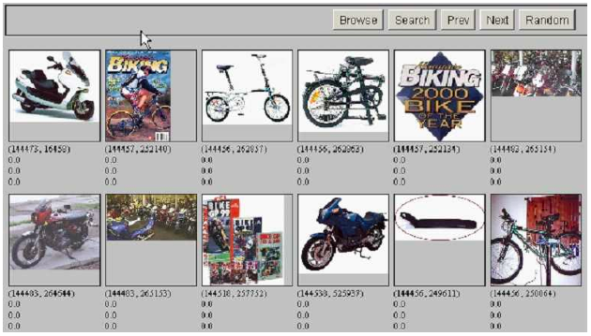
初始查询的结果

Slide 27
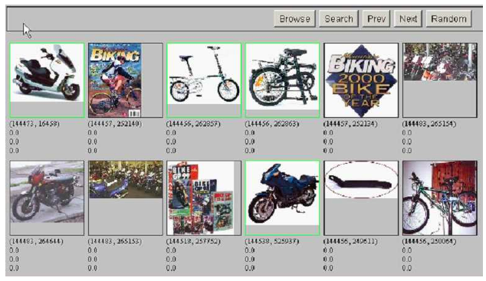
用户反馈: 选择相关结果
Notes:
反馈信息：白色背景的bike图像

Slide 28
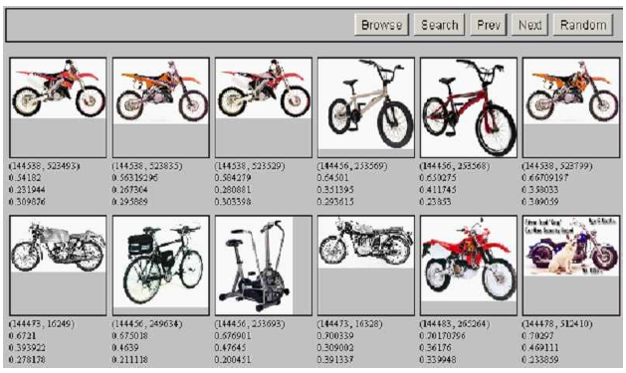
相关反馈后再次检索的结果
Notes:
返回白色背景自行车，但并不是所有返回结果都正确

Slide 29
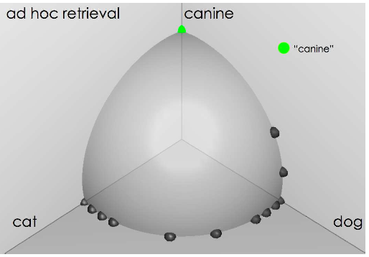
向量空间的例子: 查询 “canine” (1)
  Source:
  Fernando Díaz
Notes:
Canine：犬类
绿色是查询

Slide 30
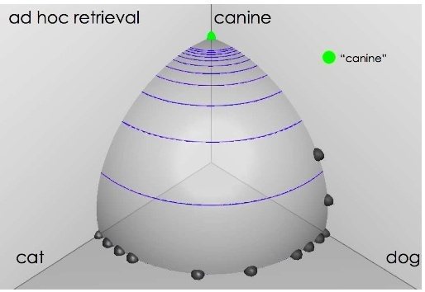
文档和查询 “canine” 的相似度
  Source:
  Fernando Díaz
Notes:
初始状态下，查询 canine和cat 、dog的距离一样

Slide 31
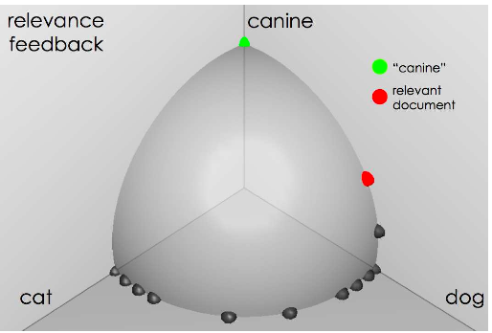
用户反馈: 选择相关文档
  Source:
  Fernando Díaz
Notes:
通过考虑红色相关文档反馈

Slide 32
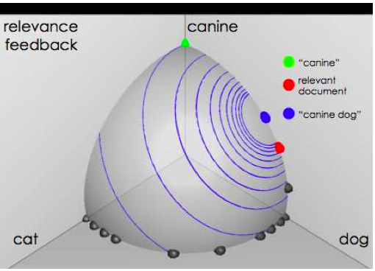
相关反馈后的检索结果
  Source:
  Fernando Díaz
Notes:
将查询改写为 canine dog (蓝色向量)，从而与dog更接近

Slide 33
例3: 一个实际的例子
初始查询:
[new space satellite applications] 初始查询的检索结果: (r = rank)
r
+ 1 0.539 NASA Hasn’t Scrapped Imaging Spectrometer
+ 2 0.533 NASA Scratches Environment Gear From Satellite Plan
3 0.528 Science Panel Backs NASA Satellite Plan, But Urges Launches of Smaller Probes
4 0.526 A NASA Satellite Project Accomplishes Incredible Feat: Staying
Within Budget
5 0.525 Scientist Who Exposed Global Warming Proposes Satellites for
Climate Research
6 0.524 Report Provides Support for the Critics Of Using Big Satellites
to Study Climate
7 0.516 Arianespace Receives Satellite Launch Pact From Telesat
Canada
(+) 8 0.509 Telecommunications Tale of Two Companies
用户将前两篇文档标记为相关 “+”. 排名第8的是一篇未标记相关文档

Slide 34
基于相关反馈进行扩展后的查询
2.074 | new | 15.106 | space
30.816 | satellite | 5.660 | application
5.991 | nasa | 5.196 | eos
4.196 | launch | 3.972 | aster
3.516 | instrument | 3.446 | arianespace
3.004 | bundespost | 2.806 | ss
2.790 | rocket | 2.053 | scientist
2.003 | broadcast | 1.172 | earth
0.836 | oil | 0.646 | measure
查询: [new space satellite applications]
Notes:
左侧是权重，代表了词项与查询主题的关联度

Slide 35
基于扩展查询的检索结果
r
* 1 0.513 NASA Scratches Environment Gear From Satellite Plan
* 2 0.500 NASA Hasn’t Scrapped Imaging Spectrometer
3 0.493 When the Pentagon Launches a Secret Satellite, Space Sleuths Do Some Spy Work of Their Own
4 0.493 NASA Uses ‘Warm’ Superconductors For Fast Circuit
* 5 0.492 Telecommunications Tale of Two Companies
6 0.491 Soviets May Adapt Parts of SS-20 Missile For Commercial Use
7 0.490 Gaping Gap: Pentagon Lags in Race To Match the Soviets In Rocket Launchers
8 0.490 Rescue of Satellite By Space Agency To Cost $90 Million
Notes:
经过反馈之后相关文档的排名前移，可视为结果提高

Slide 36
提纲
上一讲回顾
动机
相关反馈基础
相关反馈详细介绍
查询扩展

Slide 37


相关反馈中的核心概念：矩心（Centroid）
  矩心是的是一系列点的中心
  前面我们将文档表示成高维空间中的点
  因此，我们可以采用如下方式计算文档的矩心
其中D是一个文档集合， 是文档d的的向量表示

Slide 38
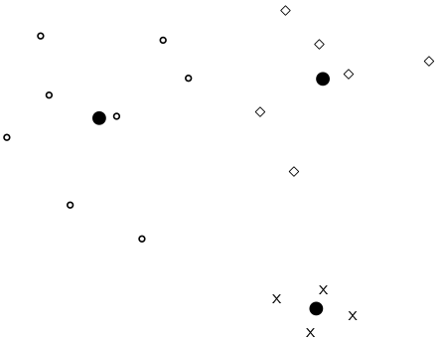
矩心的例子

Slide 39

Rocchio算法
  Rocchio算法是向量空间模型中相关反馈的实现方式
  Rocchio算法选择使下式最大的查询
  D_{r} : 相关文档集; D_{nr} : 不相关文档集
  上述公式的意图是 是将相关文档和不相关文档分得最开的向量。
  加入一些额外的假设，可以将上式改写为:
Notes:
与相关文档的相似度越大越好，与不相关文档的距离越大越好

Slide 40
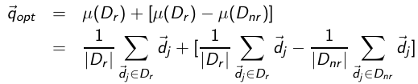
Rocchio算法
  最优查询向量为：
  即将相关文档的矩心移动一个量，该量为相关文档矩心和不相关文档的差异量

Slide 41
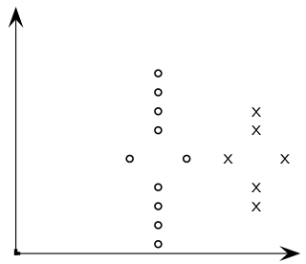
课堂练习: 计算Rocchio向量
圆形点: 相关文档, 叉叉点: 不相关文档

Slide 42
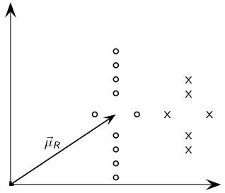
Rocchio算法图示
: 相关文档的矩心

Slide 43
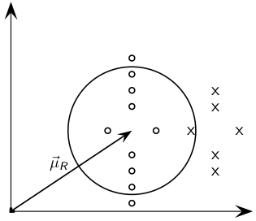
Rocchio算法图示
不能将相关/不相关文档分开

Slide 44
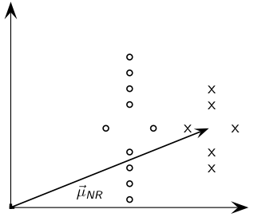
Rocchio算法图示
不相关文档的矩心

Slide 45
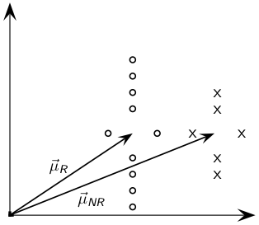
Rocchio算法图示

Slide 46
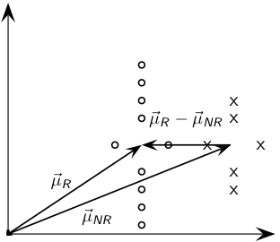
Rocchio’ 算法图示
- 差异向量

Slide 47
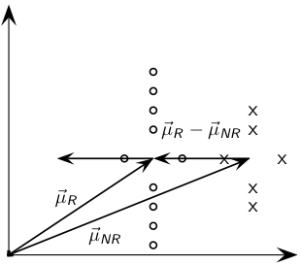
Rocchio算法图示
加上差异向量

Slide 48
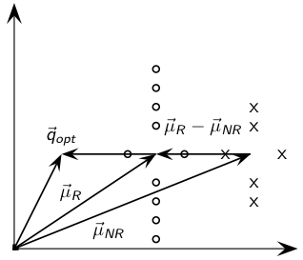
Rocchio算法图示
得到

Slide 49
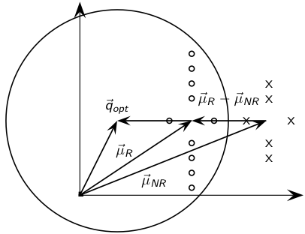
Rocchio算法图示
能够将相关/不相关文档完美地分开

Slide 50
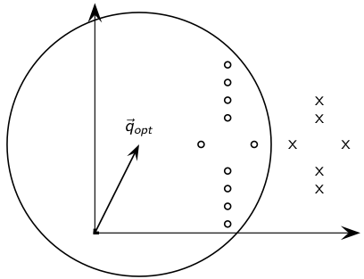
Rocchio算法图示
能够将相关/不相关文档完美地分开
Notes:
仅仅是一个理想状态的例子，实际情况要复杂得多，正反样本往往混杂在一起难以区分

Slide 51
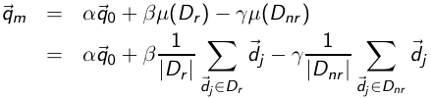
Rocchio 1971 算法 (SMART系统使用)
  实际中使用的公式:
  q_{m}: 修改后的查询向量; q₀: 原始查询向量;
  D_{r} 、D_{nr} : 已知的相关和不相关文档集合
  α, β, γ: 权重
  新查询向相关文档靠拢而远离非相关文档
  α vs. β/γ 设置中的折中: 如果判定的文档数目很多，那么 β/γ可以考虑设置得大一些
  一旦计算后出现负权重，那么将负权重都设为0
  在向量空间模型中，权重为负是没有意义的。

Slide 52
正(Positive)反馈 vs. 负(Negative)反馈
  正反馈价值往往大于负反馈
  比如，可以通过设置 β = 0.75, γ = 0.25来给正反馈更大的权重
  很多系统甚至只允许正反馈，即γ=0
Notes:
怎样有效利用负反馈信息是信息检索应用的一个难点

Slide 53
相关反馈中的假设
  什么时候相关反馈能否提高召回率？
  假设 A1: 对于某初始查询，用户知道在文档集中使用哪些词项来表达
  假设A2: 相关文档中出现的词项类似 (因此，可以基于相关反馈，从一篇相关文档跳到另一篇相关文档)
    或者: 所有文档都紧密聚集在某个prototype周围
    或者: 有多个不同的prototype, 但是它们之间的用词具有显著的重合率
    相关文档和不相关文档之间的相似度很低
Notes:
若A1成立，可以让用户添加扩展词；若A2成立，可以通过将相关文档作为反馈信息，寻找其它相似的相关文档

Slide 54
假设A1不成立的情况
  假设 A1: 对于某初始查询，用户知道在文档集中使用哪些词项来表达
  不成立的情况：用户的词汇表和文档集的词汇表不匹配
  例子： cosmonaut / astronaut

Slide 55
假设A2不成立的情况
  假设A2: 相关文档中出现的词项类似
  假设不成立的查询例子： [contradictory government policies] 互相矛盾的政府政策
  一些相关的文档集合，但是文档集合彼此之间并不相似
    文档集合1：烟草种植者的补贴 vs. 禁烟运动
    文档集合2：对发展中国家的帮助 vs. 发展中国家进口商品的高关税
  有关烟草文档的相关反馈并不会对发展中国家的文档有所帮助

Slide 56
相关反馈的评价
  选择上一讲中的某个评价指标，比如 P@10
  计算原始查询q₀ 检索结果的P@10指标 for original query
  计算修改后查询q₁检索结果的P@10指标
  大部分情况下q₁ 的检索结果精度会显著高于q₀!
  上述评价过程是否公平？

Slide 57
相关反馈的评价
  公平的评价过程一定要基于存留文档集(residual collection): 用户没有判断的文档集
    注意：伪相关反馈的评价不需要去掉经过判断的文档
  研究表明采用，采用这种方式进行评价，相关反馈是比较成功的一种方法
  经验而言，一轮相关反馈往往非常有用，相对一轮相关反馈，两轮相关反馈效果的提高有限。

Slide 58
有关评价的提醒
  相关反馈有效性的正确评价，必须要和其他需要花费同样时间的方法
  相关反馈的一种替代方法: 用户修改并重新提交新的查询
  用户更倾向于修改和重新提交查询而不是判断文档的相关性
  并没有清晰的证据表明，相关反馈是用户时间使用的最佳方法
Notes:
注：第一句话（对Manning课件的原文翻译）意义不详。很多经典论文在评价的时候并未过多考虑时间因素

Slide 59
课堂练习
  搜索引擎是否使用相关反馈?
  为什么?
Notes:
搜索引擎一般不会采用显式相关反馈，见后续页解释

Slide 60
用户相关反馈存在的问题
  用户相关反馈开销很大
    相关反馈生成的新查询往往很长
    长查询的处理开销很大
  用户不愿意提供显式的相关反馈
  很难理解，为什么会返回(应用相关反馈之后)某篇特定文档
  Excite搜索引擎曾经提供完整的相关反馈功能，但是后来废弃了这一功能

Slide 61
隐式相关反馈
通过观察用户对当前检索结果采取的行为来给出对检索结果的相关性判定。
判定不一定很准确，但是省却了用户的显式参与过程。
对用户非当前检索行为或非检索相关行为的分析也可以用于提高检索的效果，这些是个性化信息检索(Personalized IR)的主要研究内容，并非本节的主要内容。

Slide 62
用户行为种类
鼠标键盘动作：
  点击链接、加入收藏夹、拷贝粘贴、停留、翻页等等
用户眼球动作
  Eye tracking可以跟踪用户的眼球动作
  拉近、拉远、瞟、凝视、往某个方向转

Slide 63
点击行为(Click through behavior)
FIELD | VALUE
User ID | 1162742023015
Time stamp | 06/Nov/2006:00:01:35
Query terms | 嫁给警察的理由
URL | http://bbs.cixi.cn/dispbbs.asp?Star=4&boardid=46&id=346721&page=1
Page number | 1
Rank | 7
Anchor text | 姑娘们，你们愿意<FONT color=#cc0033>嫁给警察</FONT>吗？[慈溪社区]
Notes:
这是一条点击记录的例子

Slide 64
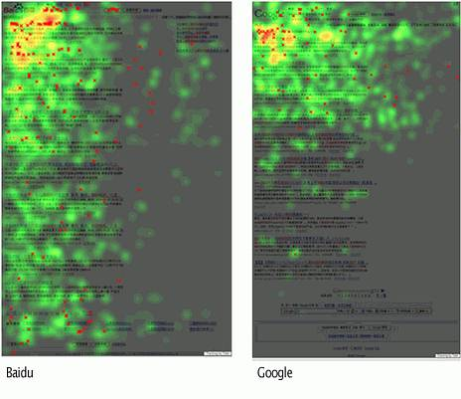
眼球动作(通过鼠标轨迹模拟)
Notes:
实验室环境的用户行为研究才会使用特殊设备
鼠标轨迹涉及到个人隐私问题，并不一定能获得相关数据

Slide 65
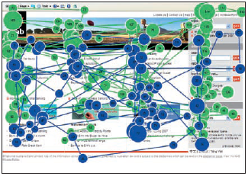
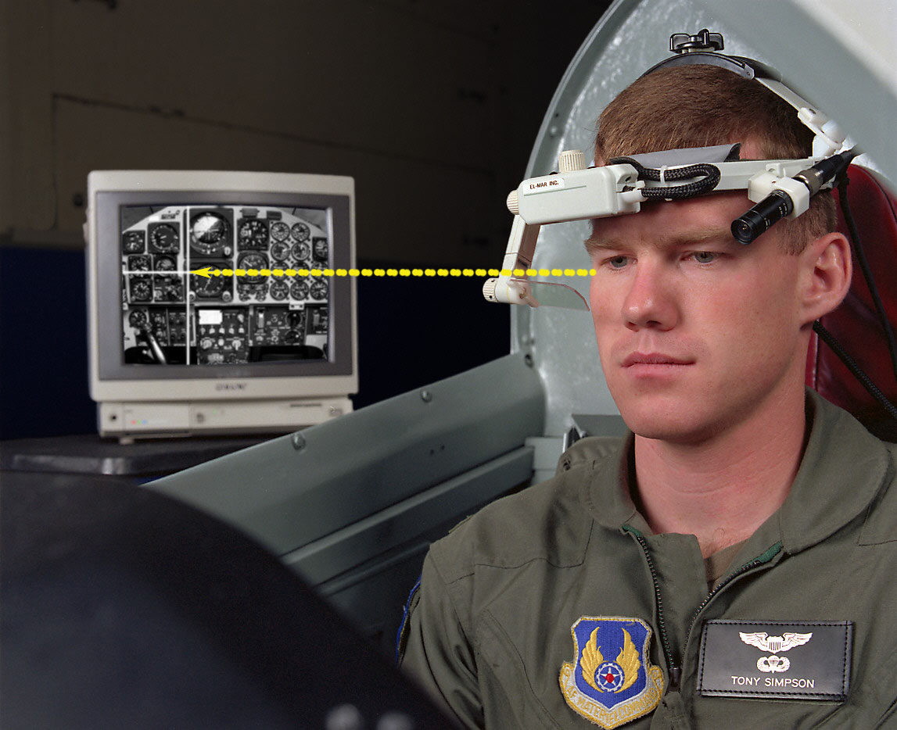
关于Eye tracking

Slide 66
隐式相关反馈小结
优点：
  不需要用户显式参与，减轻用户负担
  用户行为某种程度上反映用户的兴趣，具有可行性
缺点：
  对行为分析有较高要求
  准确度不一定能保证
  某些情况下需要增加额外设备

Slide 67
伪相关反馈(Pseudo-relevance feedback)
  伪相关反馈对于真实相关反馈的人工部分进行自动化
  伪相关反馈算法
    对于用户查询返回有序的检索结果
    假定前 k 篇文档是相关的
    进行相关反馈 (如 Rocchio)
  平均上效果不错
  但是对于某些查询而言可能结果很差
  几次循环之后可能会导致查询漂移(query drift)
Notes:
Query drift：添加过多的查询词后查询所表达的含义与用户的意图不符

Slide 68
TREC4上的伪相关反馈实验
  使用Cornell大学的SMART系统
  50个查询，每个查询基于前100个结果进行反馈 (因此所有的反馈文档数目是5000)：
检索方法 | 相关文档数目
lnc.ltc | 3210
lnc.ltc-PsRF | 3634
Lnu.ltu | 3709
Lnu.ltu-PsRF | 4350
  比较了两种长度归一化机制 (L vs. l) 以及反馈不反馈后的结果 (PsRF).
  实验中的伪相关反馈方法对查询只增加了20个词项 (Rocchio将增加更多的词项)
  上述结果表明，伪相关反馈在平均意义上是有效的方法

Slide 69
伪相关反馈小结
优点：
  不用考虑用户的因素，处理简单
  很多实验也取得了较好效果
缺点：
  没有通过用户判断，所以准确率难以保证
  不是所有的查询都会提高效果
推荐阅读：Yang Xu, Gareth Jones, Bin Wang, Query Dependent Pseudo Relevance Feedback Based on Wikipedia，SIGIR2009

Slide 70
相关反馈小结
文档选择：从检索结果中选择相关或不相关文档。用户显式/隐式，或者系统假设。
词项选择：从相关不相关文档中选择需要处理的词项
查询扩展/重构：修改原始查询

Slide 71
提纲
上一讲回顾
动机
相关反馈基础
相关反馈详细介绍
查询扩展

Slide 72
查询扩展(Query expansion)
  查询扩展是另一种提高召回率的方法
  我们使用 “全局查询扩展” 来指那些 “查询重构(query reformulation)的全局方法”
  在全局查询扩展中，查询基于一些全局的资源进行修改，这些资源是与查询无关的
  主要使用的信息: 同义词或近义词
  同义词或近义词词典(thesaurus)
  两种同(近)义词词典构建方法：人工构建和自动构建

Slide 73

查询扩展的例子
Notes:
Palm: 多义：掌上阅读机，palm springs（地名），palm trees（棕榈树）
通过扩展明确用户意图

Slide 74
查询扩展的方法
  基于相关反馈的查询扩展(已经介绍)
  人工词典法：通过人工构建的同(近)义词词典 (人工编辑人员维护的词典，如 PubMed)来扩展原始查询
  自动词典法：自动导出的同(近)义词词典 (比如，基于词语的共现统计信息)
  其他外部资源法：比如基于查询日志挖掘出查询等价类 (Web上很普遍，比如上面的 “palm” 例子)

Slide 75
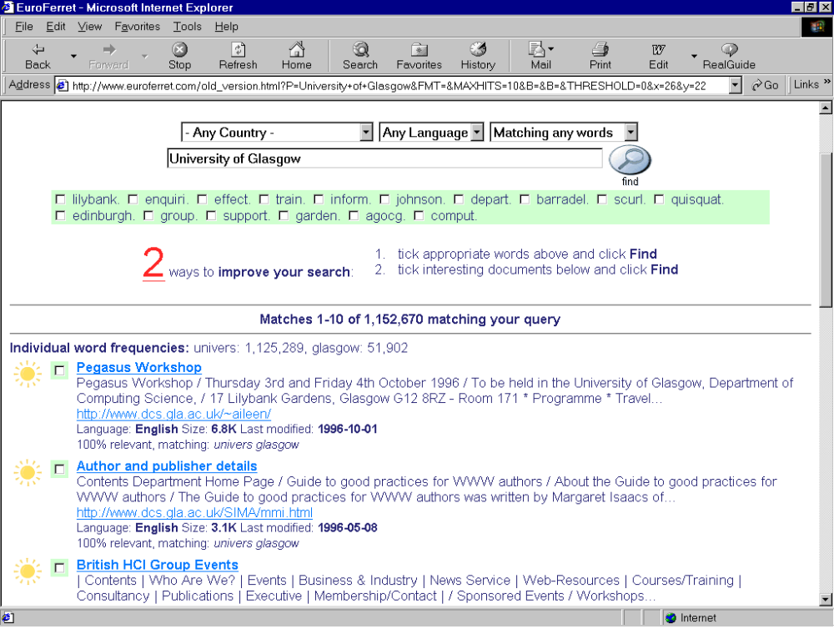
交互式查询扩展 (Interactive QE)
Notes:
用户选择扩展词

Slide 76
交互式QE
用户通常很懒
  不愿意为提交反馈意见作出额外劳动
  用户可能并不理解反馈/扩展的作用
用户提交的扩展词项并不一定有用
Original query: Trump Iran Nuclear Deal
Expanded terms: white house Schumer
white house Schumer是与查询相关的扩展词，但是与查询的联系并不明显，不一定能提高检索效果

Slide 77
基于词项相似度的查询扩展
基于候选词和原始查询词项共现 (co-occurrences)的查询扩展
相似度指标: 如果词项t₁在X个文档中出现, t₂ 在Y个文档中出现，并且t₁、t₂在C个文档中共现 they co-occur in C documents:
  Cosine (t1, t2) =C/sqrt(X*Y)
  Dice (t1, t2) =2C/(X+Y)
  Tanimoto (t1, t2) = C/(X+Y－C)
将反馈文档集中与原始查询词项最相似的k个候选词加入查询中
但是小语料集上的实验表明该方法无效 [Ferber 1996]
  “Reason(s) of the failures are not really known.”
近年来在大语料上实现重复了上述结论
Notes:
Cosine, Dice, Tanimoto是三种不同的基于共现的相似度指标

Slide 78
使用WordNet进行查询扩展
WordNet 是一个在线英语词汇参考系统
  英语名词、动词、形容词和副词被组织成同义词集
  广泛使用于自然语言处理与人工智能 应用中
基于词汇相似性进行查询扩展
扩展词项通常都是原始查询词项的同义/近义词
例子: 对于TREC查询“Scottish highland games”, 使用WordNet可以得到以下扩展词项:
Scotch, Gaelic, upland, hilly, mountainous, bet, gage, stake, punt etc.
经验表明使用WordNet对英语查询有效

Slide 79
查询扩展的优点
通常可以检索到更多的相关文档
  可以提高检索效果，例如Mean Average Precision (MAP)
例如:
  TREC2005 Terabyte Track adhoc task
  使用 TF-IDF_R, MAP=0.3024
  使用 TF-IDF_R+Bo1, MAP=0.3428
统计测试表明MAP显著提高 (p-value=0.008169)

Slide 80
查询扩展可能的问题
在伪相关反馈的应用场景下，如果反馈集文档质量很差，会严重降低检索效果
  扩展词项很可能和查询无关
  反馈集中相关文档数量过少也会导致类似问题
可能会产生查询漂移(Query Drift)
  反馈文档相关，但是文档中的重要词项与查询无关
对于某些查询任务，例如主页搜索，由于相关文档总数非常少，查询扩展通常无效
  例如查询“国科大主页” 只有一个相关网址

Slide 81
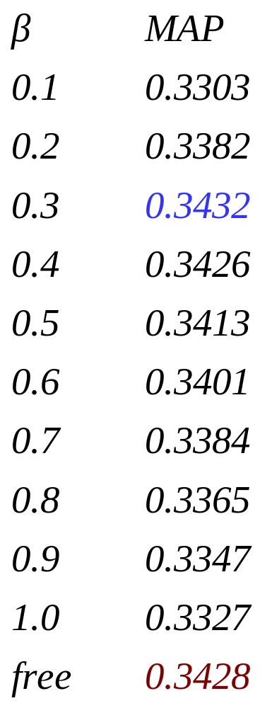
例子：Adhoc检索任务
TREC2005 Terabyte Track adhoc task
  返回尽量多的相关文档
  每一个查询均有大量相关文档
使用TF-IDF_R,无QE, MAP=0.3024
使用Rocccio QE+Bo1模型可以进一步提高检索结果
β参数对结果有一定影响
Notes:
Bo1：一个基于Rocchio算法的QE模型

Slide 82
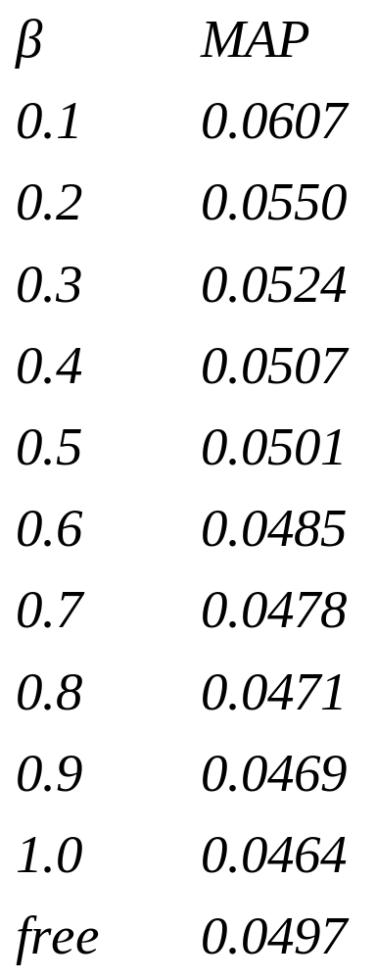
例子：主题提炼(Topic-distillation)检索任务
TREC2003 topic distillation task
  要求返回关键资源
  每一个查询仅有少量相关文档
使用TF-IDF_R, MAP=0.0970
查询扩展会显著降低检索效果

Slide 83
使用外部资源进行查询扩展(External QE)
在局域网检索、企业内部检索等语料较小的应用中，可以使用外部资源进行查询扩展
高质量的外部资源有望提供优质的扩展词项，从而提高检索效果
[Kwok 2003]：将Google返回的靠前文档作为反馈集，可以显著提高检索效果
外部资源：优质资源，例如Wikipedia，或大语料集

Slide 84
选择性查询扩展(Selective QE)
在伪相关反馈应用场景，如果预测反馈集质量很低，则不再执行QE
  预测方法包括使用一些预测因子，例如扩展词IDF，反馈文档相关性评分，查询词质量评价因子等
  可以通过机器学习方法综合考虑多种预测因子
适用于对排名靠前文档查准率(early precision)有要求的任务
Giambattista Amati, Claudio Carpineto, Giovanni Romano: Query Difficulty, Robustness, and Selective Application of Query Expansion. ECIR 2004: 127-137

Slide 85
查询扩展的方法
  基于相关反馈的查询扩展(已经介绍)
  人工词典法：通过人工构建的同(近)义词词典 (人工编辑人员维护的词典，如 PubMed)来扩展原始查询
  自动词典法：自动导出的同(近)义词词典 (比如，基于词语的共现统计信息)
  其他外部资源法：比如基于查询日志挖掘出查询等价类 (Web上很普遍，比如上面的 “palm” 例子)

Slide 86
基于同(近)义词词典的查询扩展
  对查询中的每个词项t, 将词典中与t语义相关的词扩充到查询中
    例子: HOSPITAL → MEDICAL
    通常会提高召回率
    可能会显著降低正确率，特别是对那些有歧义的词项 INTEREST RATE → INTEREST RATE FASCINATE
  广泛应用于特定领域(如科学、工程领域)的搜索引擎中
  创建并持续维护人工词典的开销非常大
  人工词典和基于受控词汇表(controlled vocabulary)的标记的效果大体相当
    中文同义词词典：同义词词林
    英文同义词词典：WordNet

Slide 87
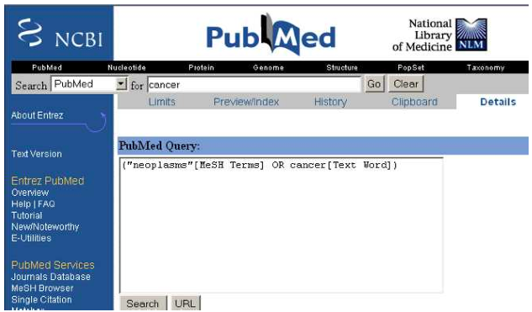
基于人工词典的扩展样例: PubMed

Slide 88
同(近)义词词典的自动构建
  通过分析文档集中的词项分布来自动生成同(近)义词词典
  基本的想法是计算词语之间的相似度
  定义 1: 如果两个词各自的上下文共现词类似，那么它们类似
    “car” ≈ “motorcycle” ，因为它们都与 “road”、“gas” 及 “license”之类的词共现，因此它们类似
  定义 2: 两个词，如果它们同某些一样的词具有某种给定的语法关系的话，那么它们类似
    可以harvest, peel, eat, prepare apples 和pears, 因此 apples 和pears肯定彼此类似
  共现关系更加鲁棒，而语法关系更加精确

Slide 89
基于共现的词典构造
最简单的方法就是通过词典-文档矩阵A计算词项-词项的相似度 C = AA^{T}
w_{i,j} = (t_{i} ,d_{j})的(归一化)权重
对每个t_{i}, 选择C中高权重的词项进行扩展
d_{j}
d_{j}
N
N
t_{i}
如果矩阵A是0/1矩阵，那么C的每一项是什么？
M

Slide 90
基于共现关系的同(近)义词词典样例
词语 | 同(近)义词
absolutely bottomed captivating doghouse makeup mediating keeping lithographs pathogens senses | absurd whatsoever totally exactly nothing dip copper drops topped slide trimmed shimmer stunningly superbly plucky witty dog porch crawling beside downstairs repellent lotion glossy sunscreen skin gel reconciliation negotiate case conciliation hoping bring wiping could some would drawings Picasso Dali sculptures Gauguin toxins bacteria organisms bacterial parasite grasp psyche truly clumsy naive innate
WordSpace demo on web

Slide 91
搜索引擎中的查询扩展
  搜索引擎进行查询扩展主要依赖的资源：查询日志(query log)
  例 1: 提交查询 [herbs] (草药)后，用户常常搜索[herbal remedies] (草本疗法)，同一会话
    → “herbal remedies” 是 “herb”的潜在扩展查询
  例 2: 用户搜索 [flower pix] 时常常点击URL photobucket.com/flower，而用户搜索[flower clipart] 常常点击同样的URL
    → “flower clipart”和“flower pix” 可能互为扩展查询

Slide 92
开源系统中的伪相关反馈实现
  伪相关反馈(Pseudo Relevance Feedback，简称PRF)是学术研究中使用最多的技术
  实现简单，而且研究结果和结论可以延伸到显式/隐式相关反馈应用中
  多个流行开源IR系统中均有相关实现
    Indri/Lemur，基于C++编写，提供基于语言模型的Relevance Model（一种相关反馈算法）实现
    Terrier，基于Java编写，提供基于Rocchio算法的多种概率评分模型的实现
  以下以Terrier为例介绍PRF实验步骤

Slide 93
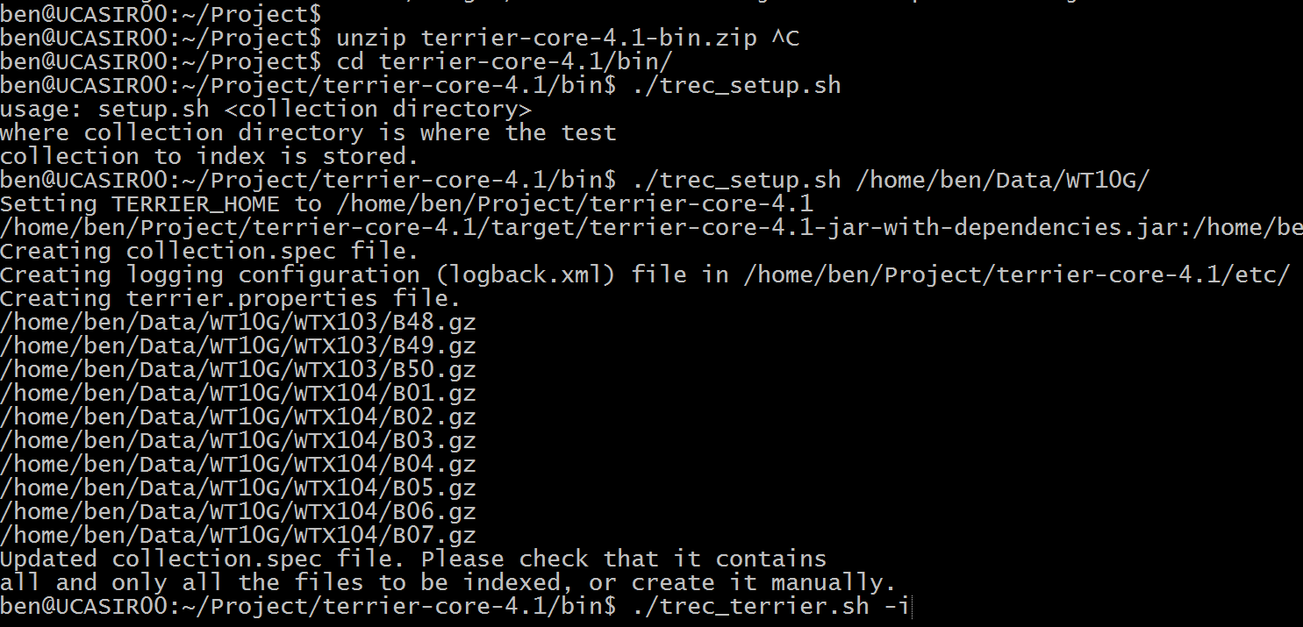
步骤一: 索引构建
  Terrier 4.2， 官网下载(http://terrier.org)
  测试语料：WT10G，解压后约10G，用于TREC 2000-2001 Web检索竞赛
  官网下载zip文件，解压，进入bin目录
  执行 trec_setup.sh 告诉系统语料存放位置
  执行./trec_terrier.sh -i 开始构建索引（BSBI算法，大约45分钟完成）

Slide 94
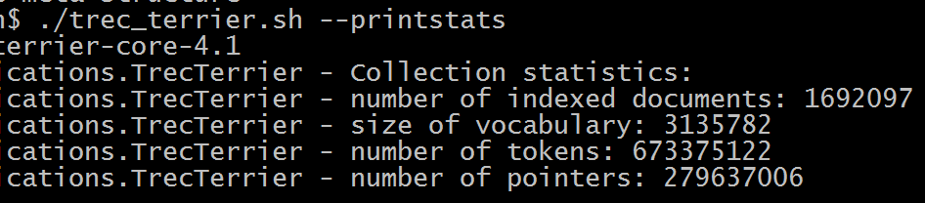
索引结构基本统计信息
  ./trec_terrier.sh -h 获取帮助信息
文档数目
词项数目
词条数目
倒排记录数目

Slide 95
步骤二: Adhoc检索实验
  Adhoc检索实验，例如使用BM25模型（一个经典模型，后面会讲到，文档长度归一化参数取0.25）：
  TERRIER_OPTIONS="-Dtrec.topics=/home/ben/Data/WT10G/451-550.topics -Dtrec.model=BM25" ./trec_terrier.sh -r -c 0.25
  评测结果如图所示，Adhoc检索（无QE）得到的平均正确率(MAP)=0.2122

Slide 96
步骤三: PRF检索实验
  PRF检索实验，例如使用BM25模型+PRF：
  TERRIER_OPTIONS="-Dtrec.topics=/home/ben/Data/WT10G/451-550.topics -Dtrec.model=BM25" ./trec_terrier.sh -r -c 0.25 –q
  系统默认采用Bo1模型，从前三个文档中提取10个最重要的词项。例如对于查询‘do beavers live in salt water‘ (海狸是否生活在盐水中？)，经过扩展加权后的查询为：
  beaver^1.518534245 live^1.000000000 salt^1.000000000 water^1.000000000 deer^0.117843306 rodent^0.113247340 speci^0.100539474 fire^0.099492273 wildlif^0.093158930 veget^0.069096924 bobcat^0.068757996 anim^0.059642793 point^0.058864168
  评测结果，PRF检索得到的平均正确率(MAP)=0.2422，相比Adhoc检索有显著提高。

Slide 97
本讲小结
交互式相关反馈(Interactive relevance feedback): 在初始检索结果的基础上，通过用户交互指定哪些文档相关或不相关，然后改进检索的结果，也叫用户相关反馈(显式相关反馈)
显式相关反馈、隐式相关反馈、伪相关反馈
最著名的相关反馈方法：Rocchio 相关反馈
查询扩展(Query expansion): 通过在查询中加入同义或者相关的词项来提高检索结果
  相关词项的来源: 人工编辑的同义词词典、自动构造的同义词词典、查询日志等等。

Slide 98
参考资料
  《信息检索导论》第9章
  http://ifnlp.org/ir
    Salton and Buckley 1990 (原始的相关反馈论文)
    Spink, Jansen, Ozmultu 2000: Relevance feedback at Excite
    Schütze 1998: Automatic word sense discrimination (介绍了一个简单的同义词自动构造方法)

Slide 99
课后练习
有待补充

